Slide 1
ログイン画面
らく雀
ID
パスワード
（エラーの場合はエラーメッセージを表示する）
ログイン
新規登録

Slide 2
ホーム画面
雀
ら
く
対局開始
麻雀ガイド
マイページ
戦績
フレンド
アプリガイド🔰
Notes:
ボタンの角は丸く

Slide 3
補助開始画面
最初
人数と自分の方角を選んでください
人数：
4人 ▽
方角：
東 ▽
決定

Slide 4






































対局補助画面
操作するところをハイライトする
ドラ表示牌
ドラを追加する
メニュー
アシスト選択
ドラ表示牌を選んでください
待ち牌
リザルト(終了画面)に移動
（同じ牌を5つ以上は選択できません。）
1つ戻る
ツモp.6
ロンp.6
リーチ
カン
ポン
チー
局終了p.7
ツモ牌
Notes:
・対局補助画面に来た時、一番最初にドラの入力をさせる。
・手牌は自動ソート。
・同じ牌を5つ以上選んだらエラー表示。
・ツモ、ロン、リーチはできる状態になった場合に表示。
・終了は常に表示。

Slide 5
選択ポップアップ
ポンする牌を選んでください
チーする牌を選んでください
決定
決定
カンする牌を選んでください
結果画面に移行します
決定
決定
ドラ表示牌を選んでください
手牌を登録してください
手牌を登録します
戻る
決定

Slide 6
リザルト（終了）画面
・流局か上がられたのかボタン
・自分の点数変化
・
流局
上がり
点
１
２
３
4
5
6
合計点画面に移動
7
8
9
ー
0
00
次へp.8へ
Notes:
ポップアップ表示

Slide 7
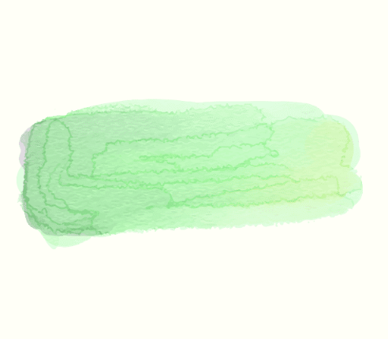
合計点表示画面
あなたの持ち点
25000 点
補助開始画面
(二局目以降)が表示
相手の点数
相手の点数
相手の点数
点
試合終了
次へ
Notes:
クリックしたらキーボードが出てくるようにしたいけど、スマホだとできない？

Slide 8
補助開始画面
二局目以降
親が継続するか選んでください
親継続
親流れ
決定
対局終了画面(スライド４)
に戻る。

